Slide 1
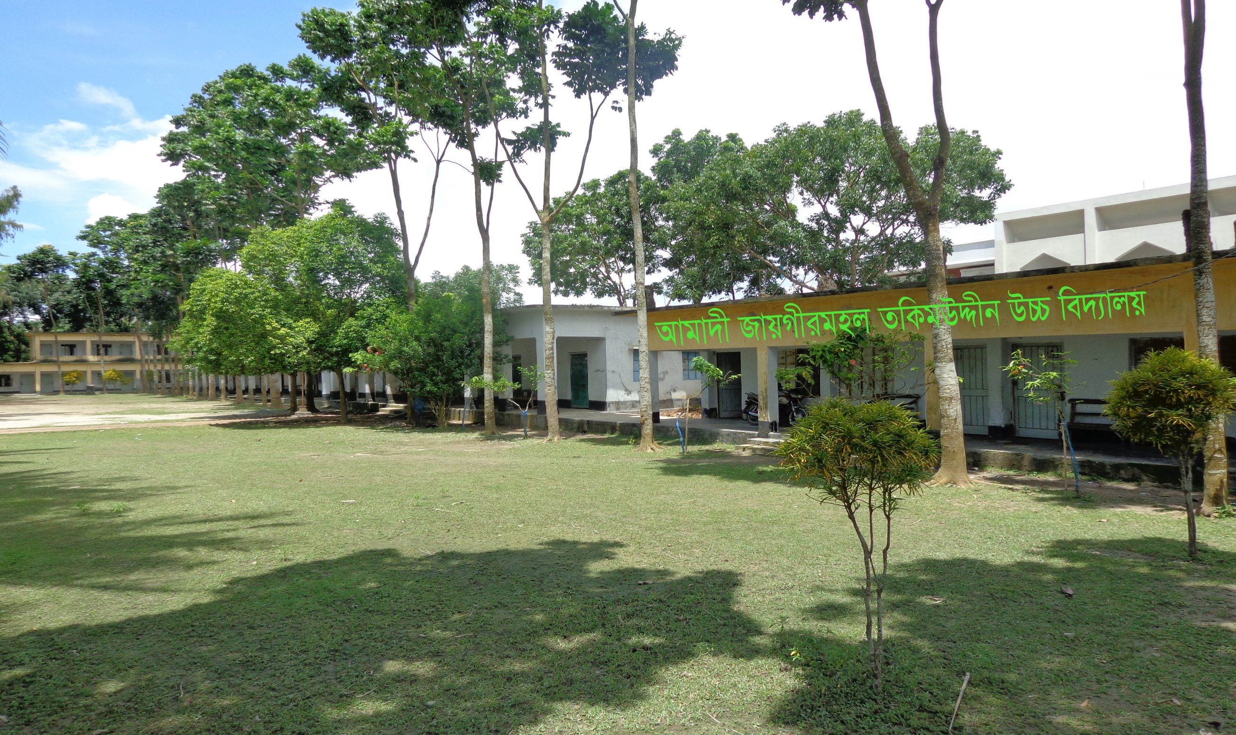
আমাদী জায়গীরমহল তকিমউদ্দীন উচ্চ বিদ্যালয়, কয়রা, খুলনা।

Slide 2
মাল্টিমিডিয়া শ্রেণি কক্ষে সকলকে
স্বাগতম

Slide 3
পরিচিতি
শ্রেণি : 10ম
বিষয় : তথ্য ও যোগাযোগ প্রযুক্তি
অধ্যায় : 5ম
পাঠ : এডোবি ফটোসপ
সময় : ৫০ মিনিট
তারিখ : 08/০1/২০২1
মোঃ আসাফুর রহমান
সহকারী শিক্ষক
আমাদী জায়গীরমহল তকিমউদ্দীন উচ্চ বিদ্যালয়
কয়রা, খুলনা।
মোবাইল নং- 01919 99 93 97
ই-মেইল: asafurajtschool@gmail.com

Slide 4
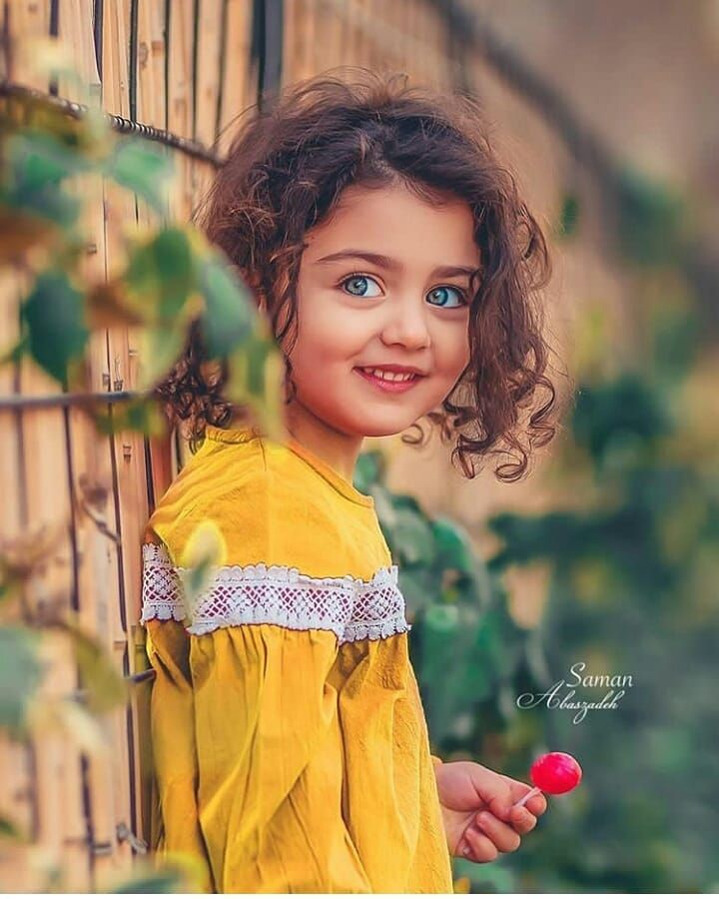
নিচের ছবিগুলোর এই পরিবর্তনগুলো কীভাবে করা সম্ভব?
নিচের ছবিগুলোতে কী দেখছ ?
এডোবি ফটোশপ

Slide 5
আজকের পাঠ
এডোবি ফটোসপ

Slide 6
শিখনফল
এই পাঠ শেষে শিক্ষার্থীরা. . . . .
এডোবি ফটোসপ প্রোগ্রাম কিভাবে খুলতে হয় তা বলতে পারবে।
এডোবি ফটোসপ প্রোগ্রামে নতুন ফাইল তৈরি করতে পারবে।
ফটোসপ স্ক্রিন পরিচিতি ও ব্যবহার বর্ণনা করতে পারবে।

Slide 7
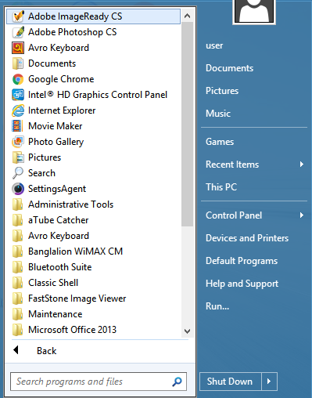
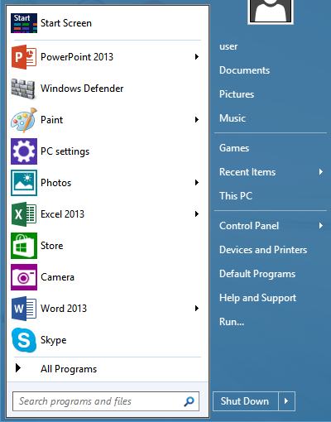
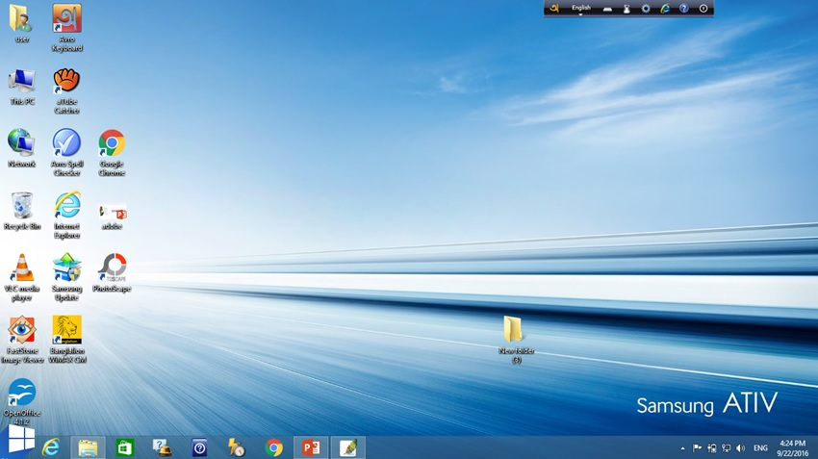
নিচের প্রক্রিয়াটি মনযোগ দিয়ে দেখে প্রক্রিয়াটির প্রবাহ চিত্র আঁক?
ঐ বাটনটির নাম কী?
নিচের ছবির বাম দিকের কোণায় কী দেখা যাচ্ছে ?
ক্লিক করি
মেনু
ফ্লাইআউট মেনু
ক্লিক করি
স্টার্ট বাটন
ক্লিক করি
এডোবি ফটোসপ প্রোগ্রাম এর স্ক্রিন

Slide 8
একক কাজ
সময় : 5 মি.
এডোবি ফটোসপ প্রোগ্রাম খোলার ধাপগুলো নিচের ছকে লিখ

Slide 9
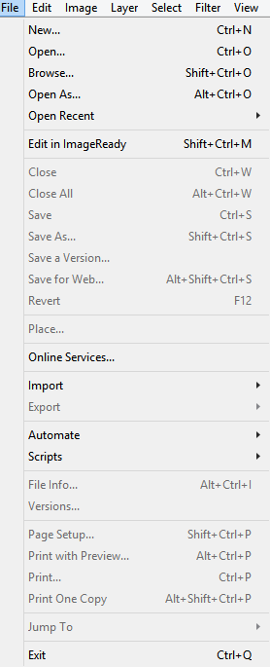
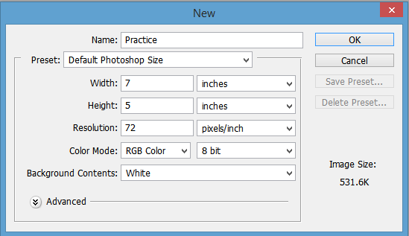
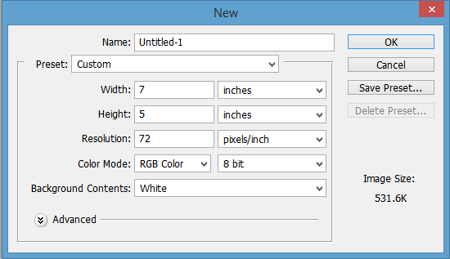
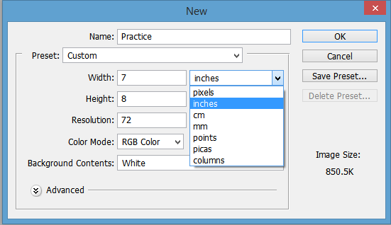
ফটোসপ প্রোগ্রামে নতুন ফাইল তৈরী করার নিয়ম ?
ক্লিক করি
ক্লিক করি
ডবল ক্লিক করি

Slide 10
ফটোসপ প্রোগ্রামের স্ক্রিন পরিচিতি

Slide 11
সময় : ১০ মি.
দলীয় কাজ
এডোবি ফটোসপ প্রোগ্রাম এর স্ক্রিন পরিচিতি চার্ট আকারে তৈরি কর ।

Slide 12
মূল্যায়ন
2। টেলিভিশনে কোন মোডে কোন বিষয়ের ছবি উপস্থাপিত হয় ?
১। ফটোসপ প্রোগ্রাম খোলার জন্য চিত্রের কোন আইকনে ক্লিক করতে হবে ?
ক. CMYK
খ. Bitmap
ক
খ
৩। চিত্রের বক্সটির নাম কী ?
ঘ. RGB
গ
ঘ
গ. Lab colour
খ টুল বক্স
ক প্যালেট
গ ডায়ালগ বক্স
ঘ পেন্সিল বক্স

Slide 13
বাড়ির কাজ
এডোবি ফটোসপ এর প্রয়োজনীয়তা বর্ণনা কর।

Slide 14
ধন্যবাদ সকলকে
সমাপ্ত

